Slide 1
DOM
Coding Subuh #15
Ahmad Muhardian

Slide 2
Agenda kita..
Kenalan dengan DOM
Latihan

Slide 3
Document Object Model (DOM)

Slide 4
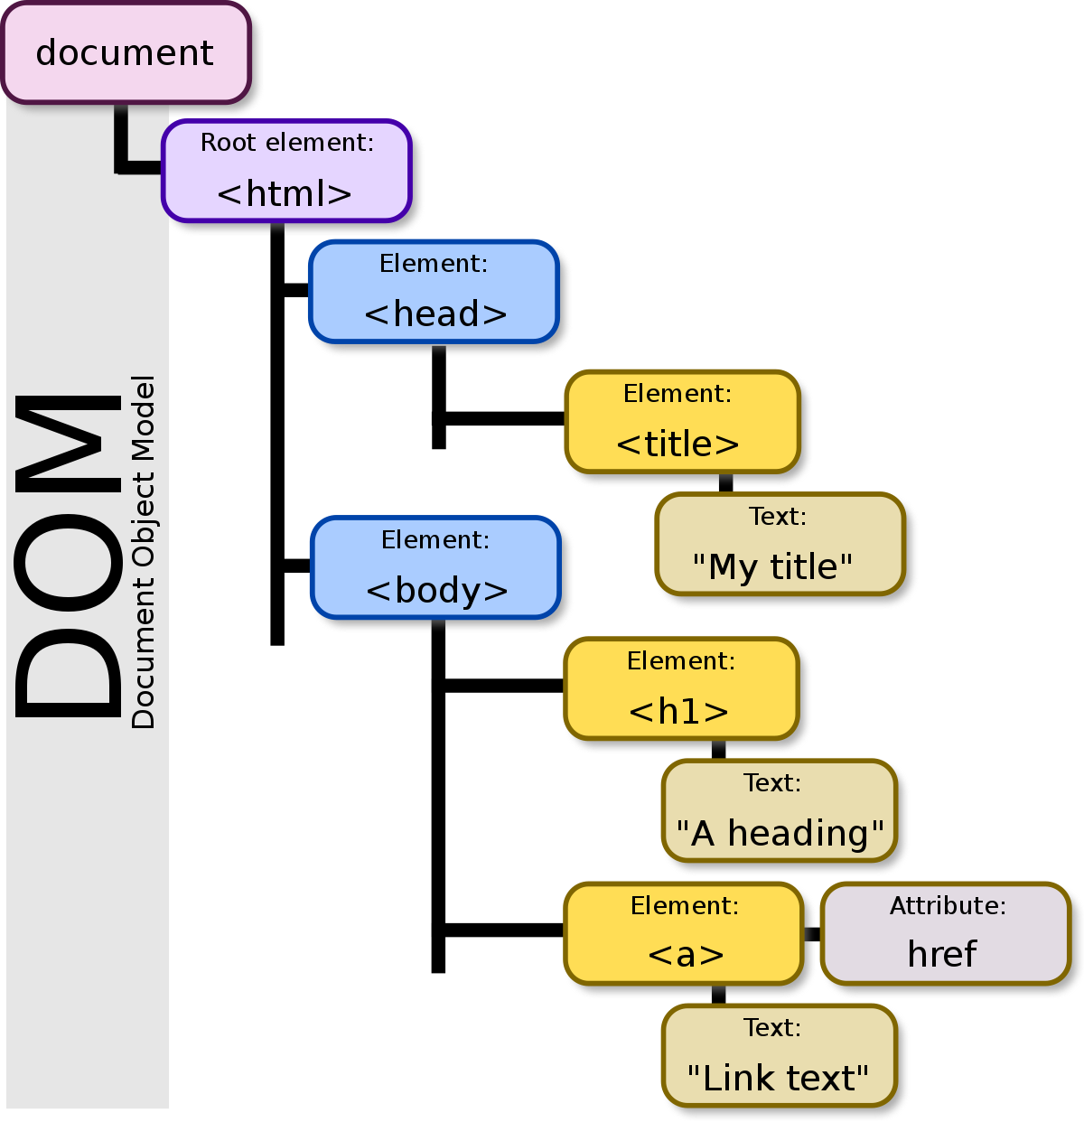
Apa itu DOM?
Object yang mewakili dokumen HTML di JavaScript.
Dengan DOM kita bisa manipulasi HTML seperti mengubah, tambah, hapus, elemen tertentu.
DOM tersedia di JavaScript yang jalan di Browser, sementara di Nodejs tidak ada

Slide 5
Seleksi Element Dengan DOM

Slide 6
Method untuk seleksi Element
document.getElementById() -> pilih 1 elemen berdasarkan ID
document.getElementsByTagName() -> pilih banyak elemen berdasarkan nama tag
document.getElementsByTagNameNS() -> pilih banyak elemen berdasarkan nama tag dan namespace
document.getElementsByClassName() -> pilih banyak elemen berdasarkan nama class
document.querySelector() -> pilih 1 elemen berdasarkan query
document.querySelectorAll() -> pilih banyak elemen berdasarkan query

Slide 7
Contoh: getElementById()
Elemen HTML yang mau kita pilih
Object button akan mewakili elemen HTML dari <button> di JavaScript, sehingga kita bisa melakukan apapun terhadapnya

Slide 8
Contoh: querySelector()
Elemen HTML yang mau kita pilih
Object button akan mewakili elemen HTML dari <button> di JavaScript, sehingga kita bisa melakukan apapun terhadapnya

Slide 9
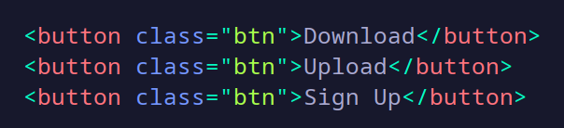
Contoh: querySelectorAll()
Elemen HTML yang mau kita pilih
Object buttons akan berisi array dari object yang mewakili elemen HTML dari semua <button> yang dipilih berdasarkan query .btn (class .btn)

Slide 10
Modifikasi Konten dan Atribut pada elemen HTML

Slide 11
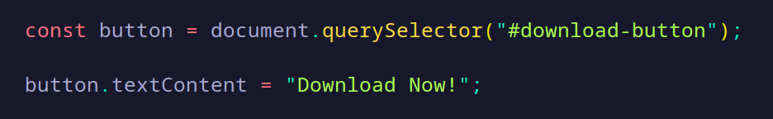
Properti untuk akses konten HTML
.textContent dan .innerText -> properti yang berisi teks konten dari elemen
.innerHTML -> Berisi konten (kode HTML) dari sebuah element

Slide 12

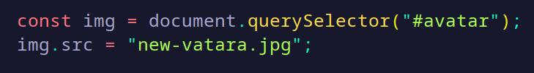
Properti untuk akses nilai atribut HTML
.value -> properti yang berisi nilai dari atribut value pada elemen
.href -> berisi alamat URL dari elemen <a>
.src -> berisi alamat path gambar dari elemen <img>
.enabled -> berisi nilai dari atribut enabled pada elemen

Slide 13
Method untuk modifikasi atribut
.attributs -> berisi list atribut dari elemen
.getAttribute() -> mengambil nilai dari atribut tertentu
.setAttribute() -> mengubah isi nilai dari atribut tertentu
.hasAttribute() -> buat cek apakah elemen punya atribut tertentu
.removeAttribute() -> buat hapus atribut pada elemen
.toggleAttribute() -> buat toggle (add/remove) atribut di elemen

Slide 14
Modifikasi Style CSS pada elemen HTML

Slide 15
Method untuk modifikasi style
.style -> berisi properti CSS dari atribut style yang bisa kita modifikasi nilainya
.classList -> berisi daftar class CSS yang dipakai pada elemen
.classList.add() -> buat menambahkan class CSS pada elemen
.classList.remove() -> buat hapus class CSS pada elemen
.classList.toggle() -> buat toggle (add/remove) class pada elemen
.classList.replace() -> buat ganti class dengan yang baru

Slide 16
Buat dan Hapus Elemen

Slide 17
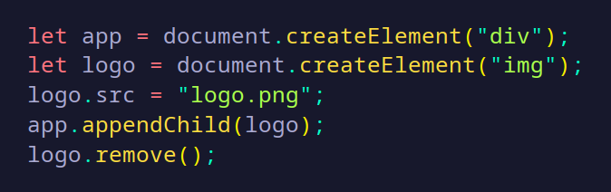
Method untuk membuat dan menghapus elemen
.remove() -> method untuk hapus elemen
document.createElement() -> method untuk membuat elemen baru di dalam dokumen
.appendChild() -> buat menambahkan elemen ke dalam elemen

Slide 18
Latihan 💪

Slide 19
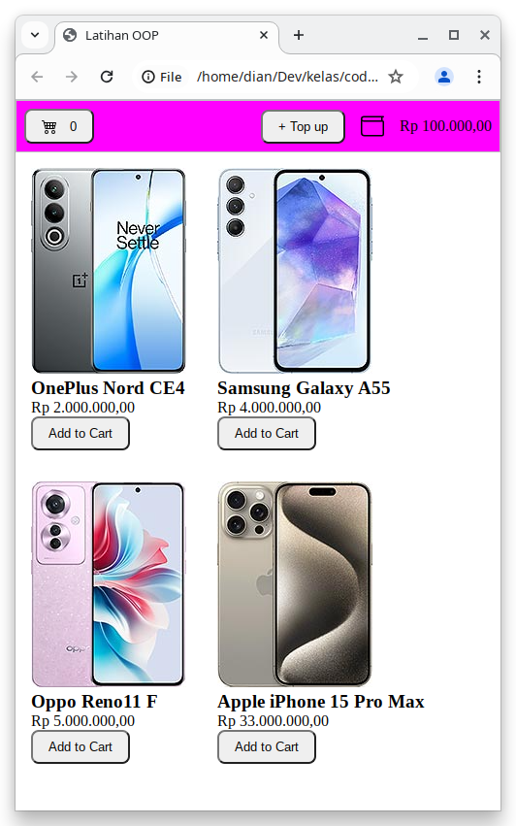
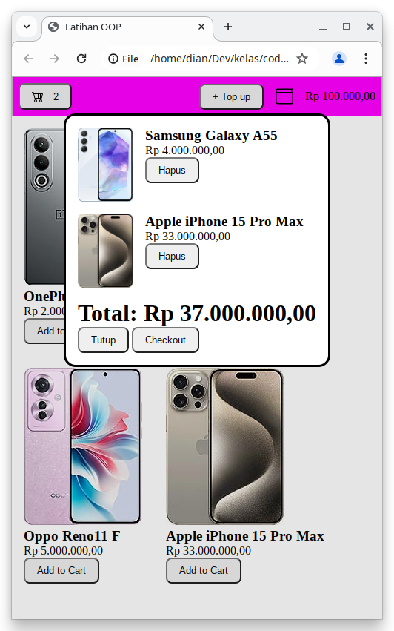
Latihan: Toko Hp
Buat class Product, Cart, dan Wallet dan buat object instance-nya di main.
Struktur Folder:
index.html
style.css
main.js
Product.js
Cart.js
Wallet.js

Slide 20
🎉
Selamat
Kita sudah selesai hari ini..

Slide 21
Resources & Referensi

